Slide 1
KHOA HỌC TỰ NHIÊN 6
Chân trời sáng tạo

Slide 2
KHOA HỌC TỰ NHIÊN 6
Tìm hiểu kiến thức khoa học tự nhiên
Gồm nhiều lĩnh vực, chuyên ngành
Các ứng dụng của nó

Slide 3
BÀI 1: MỞ ĐẦU
Khoa học tự nhiên
Phương pháp nghiên cứu khoa học
Vai trò của KHTN trong đời sống

Slide 4
1. KHOA HỌC TỰ NHIÊN:
- Kể tên các phát minh khoa học và công nghệ được ứng dụng vào các đồ dùng hàng ngày tại gia đình em

Slide 5





Slide 6
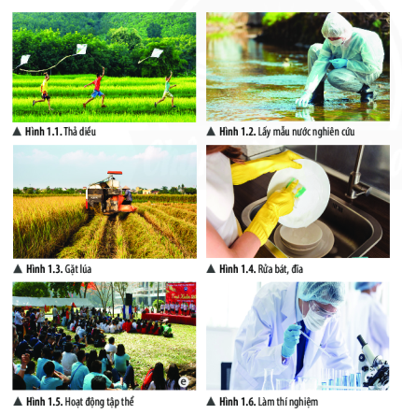
HOẠT ĐỘNG NC KHTN
Hoạt động nào là hoạt động nghiên cứu khoa học?

Slide 7
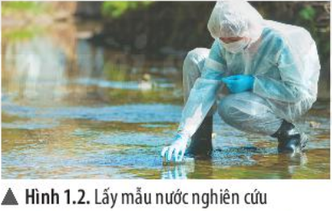
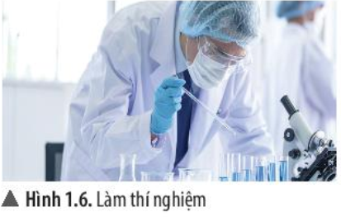
HOẠT ĐỘNG NC KHTN
Hoạt động nghiên cứu khoa học có đặc điểm gì

Slide 8
HOẠT ĐỘNG NC KHTN
Những hoạt động con người chủ động tìm tòi, khám phá ra tri thức khoa học là hoạt động nghiên cứu khoa học.
Những người làm hoạt động NCKH gọi là nhà khoa học

Slide 9


Slide 10
HOẠT ĐỘNG NC KHTN
Lấy ví dụ về hoạt động nghiên cứu KHTN, nêu rõ
đối tượng nghiên cứu
VD:
  Nghiên cứu sự ảnh hưởng của nước lên sự sinh trưởng của cây
  Nghiên cứu quy luật rơi tự do của một vật bất kì
  Nghiên cứu phương pháp dạy học tích cực
  Nghiên cứu về ý thức, thái độ của người dân trong việc phòng chống dịch Covid 19.
  Phân biệt từ KHOA HỌC – CÔNG NGHỆ
  Mặt trái/mặt hại của nghiên cứu KHTN

Slide 11
KHOA HỌC TỰ NHIÊN
KHTN là ngành khoa học nghiên cứu về các sự vật, hiện tượng, quy luật của tự nhiên và ảnh hưởng của chúng đến đời sống con người.

Slide 12
2. PHƯƠNG PHÁP NGHIÊN CỨU KHTN

Slide 13
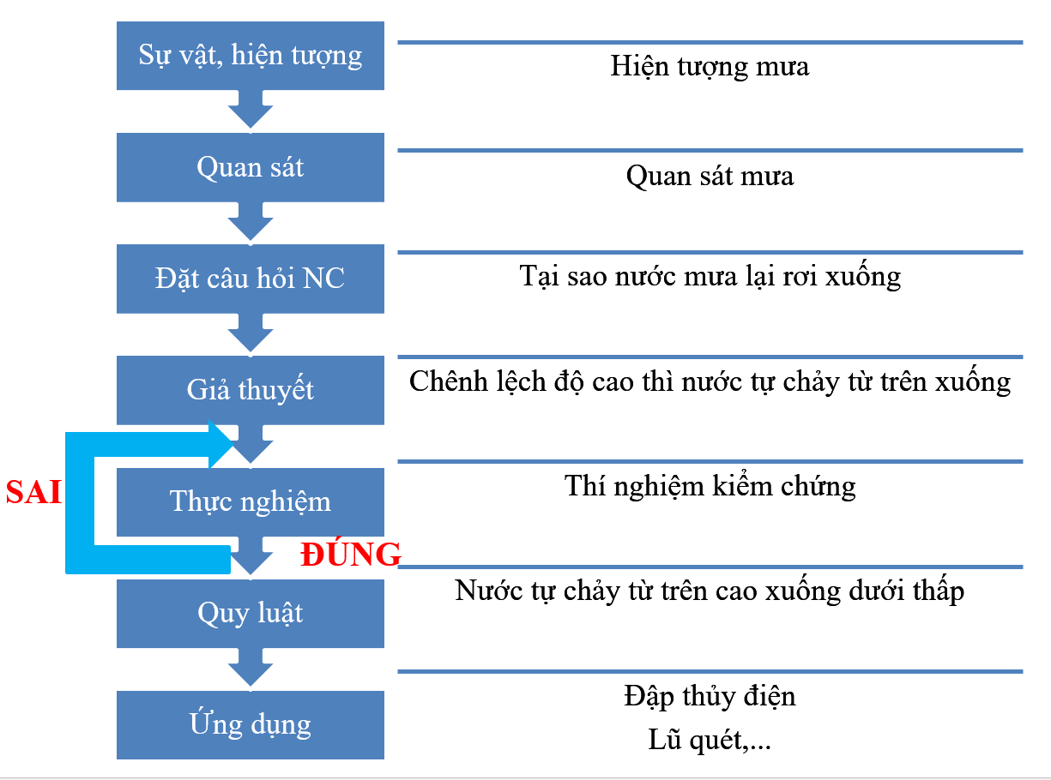

Slide 14
TẠI SAO NƯỚC RƠI TỪ TRÊN TRỜI XUỐNG?
Các hiện tượng tương tự: dội nước lên người, nước chảy từ thác xuống,…
Có sự tương tự gì trong các hiện tượng vừa nêu?

Slide 15
TẠI SAO NƯỚC RƠI TỪ TRÊN TRỜI XUỐNG?
Có sự chênh lệch độ cao của mực nước.
Làm cách nào để kiểm tra giả thuyết trên là đúng hay sai?

Slide 16
TẠI SAO NƯỚC RƠI TỪ TRÊN TRỜI XUỐNG?
Xây dựng phương án thí nghiệm.

Slide 17
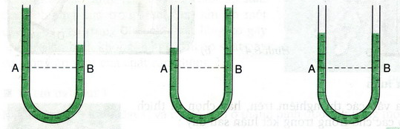
KIỂM TRA GIẢ THUYẾT

Slide 18
KẾT LUẬN
Như vậy nước sẽ tự chảy khi có sự chênh lệch mực nước (độ cao so với mặt đất) trong khối nước

Slide 19
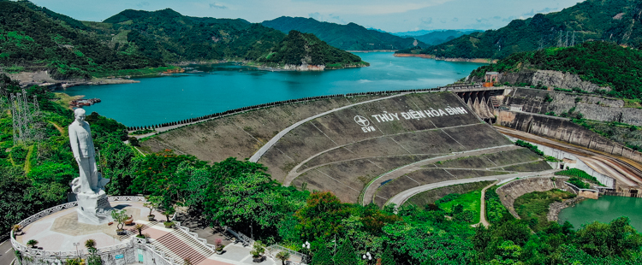
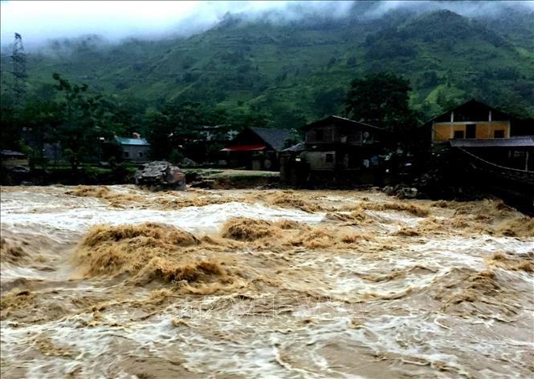
ỨNG DỤNG
Đập thủy điện
Phòng tránh lũ quét

Slide 20
2. PHƯƠNG PHÁP NGHIÊN CỨU KHTN
Phương pháp nghiên cứu khoa học tự nhiên là phương pháp con người tìm hiểu thế giới tự nhiên. Chỉ khi hoạt động có mục đích khoa học, theo phương pháp nghiên cứu khoa học thì hoạt động đó mới là hoạt đông nghiên cứu khoa học.

Slide 21
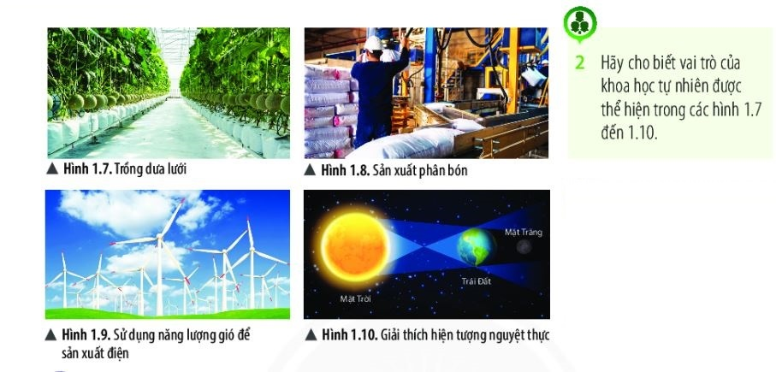
3. VAI TRÒ CỦA KHTN

Slide 22
VAI TRÒ CỦA KHTN
Nâng cao nhận thức của con người về thế giới tự nhiên
Ứng dụng vào mọi mặt của đời sống: sản xuất, kinh doanh; xây dựng; y tế, chăm sóc sức khỏe; môi trường…

Slide 23
Vật lí
Kinh doanh
KHTN
Hóa học
Sản xuất
KHÁM PHÁ TRI THỨC
ỨNG DỤNG
ĐỜI SỐNG
Sinh học
Y tế
Trái Đất,…
Môi trường,…

Slide 24

MẶT TRÁI CỦA KHCN

Slide 25
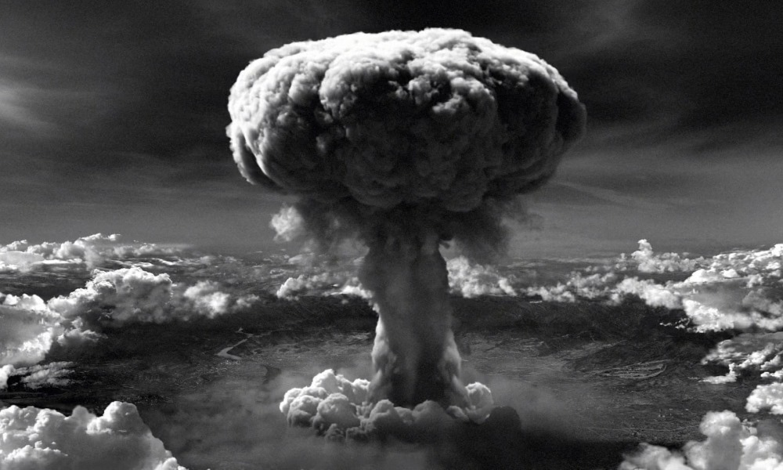
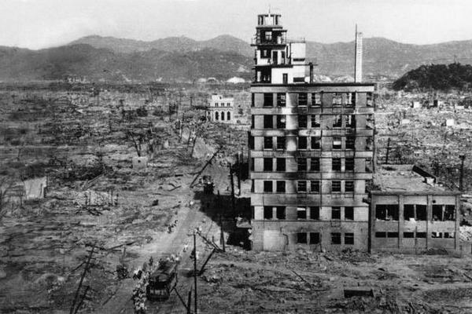

Slide 26
LUYỆN TẬP
1. Hoạt động nào dưới đây là hoạt động nghiên cứu khoa học?
A. Trồng hoa với quy mô lớn trong nhà kính.
B. Nghiên cứu vắc xin phòng chống virus corona trong phòng thí nghiệm.
C. Sản xuất muối ăn từ nước biển bằng phương pháp phơi cát.
D. Vận hành nhà má thủy điện để sản xuất điện

Slide 27
LUYỆN TẬP
2. Hoạt động nào sau đây không phải là hoạt động nghiên cứu khoa học:
Theo dõi nuôi cấy mô cây trồng trong phòng thí nghiệm.
Làm thí nghiệm điều chế chất mới.
Lấy mẫu đất để phân loại đất trồng.
Sản xuất phân bón hóa học.

Slide 28
LUYỆN TẬP
3. Kể tên một số hoạt động thực tế có đóng góp của KHTN và phân loại chúng theo vai trò.
Khám phá tri thức
Ứng dụng vào đời sống

Slide 29
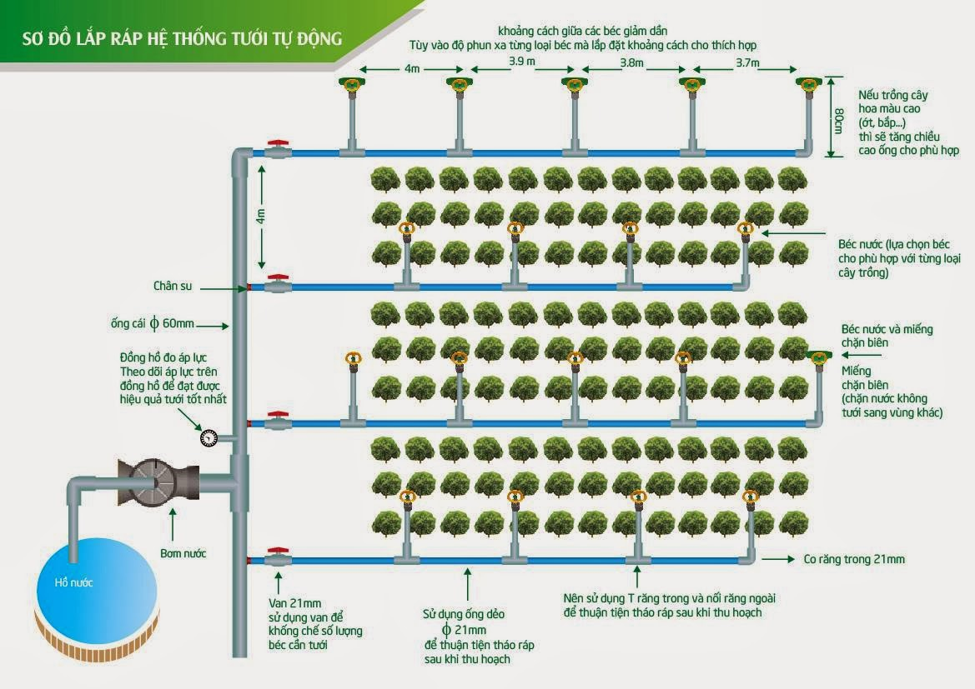
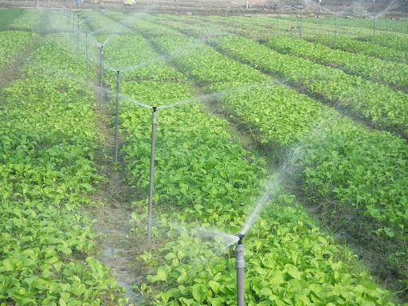

Slide 30
KHOA HỌC TỰ NHIÊN
Khoa học tự nhiên là gì?
Phương pháp nghiên cứu khoa học
Vai trò của khoa học tự nhiên

Slide 31
BÀI 1: MỞ ĐẦU
Về nhà: đọc trước và chuẩn bị bài 2
Làm phiếu học tập 3 theo nhóm: Lập kế hoạch cho một dự án NCKH theo các bước nghiên cứu KHTN

